Slide 1
第一节 随机变量
一、随机变量的引入
二、随机变量的概念
三、小结

Slide 2
一、随机变量的引入
1. 为什么引入随机变量?
概率论是从数量上来研究随机现象内在规律
性的，
为了更方便有力的研究随机现象，
就要用数
学分析的方法来研究，
就需将任意的随机事件数量
当把一些非数量表示的随机事件用数字来表示
化.
时，
就建立起了随机变量的概念．

Slide 3






2. 随机变量的引入
例1
在一装有红球、白球的袋中任摸一个球,
观察摸出球的颜色.
S={红色、白色}
将S数量化
非数量
可采用下列方法：
红色
白色

Slide 4
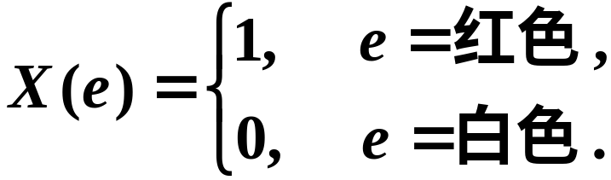
即有 X (红色)=1 ,
X (白色)=0.
这样便将非数量的 S={红色，白色} 数量化了.

Slide 5







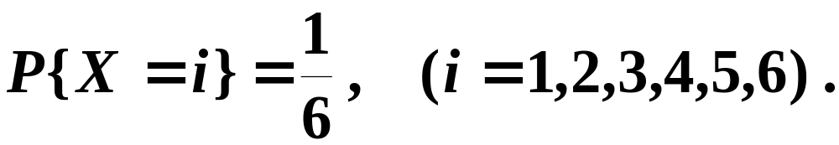

例2
抛掷骰子,
观察出现的点数.
S={1，2，3，4，5，6}
样本点本身就是数量
恒等变换
且有

Slide 6







二、随机变量的概念
定义
称
示意图.

Slide 7
说明1
(1)随机变量与普通的函数不同
随机变量是一个函数,
但它与普通的函数有着
本质的差别,
普通函数是定义在实数轴上的,
而随
机变量是定义在样本空间上的(样本空间的元素不
一定是实数).

Slide 8
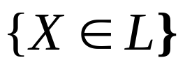
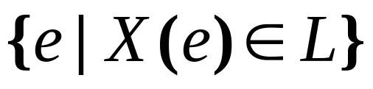
说明2
(2)随机变量的取值具有一定的概率规律
随机变量随着试验的结果不同而取不同的值,
因此
由于试验的各个结果的出现具有一定的概率,
随机变量的取值也有一定的概率规律.
L表示一个实数集合，X在L上取值记为
表示事件B=

Slide 9
说明3
(3)随机变量与随机事件的关系
随机事件包容在随机变量这个范围更广的概
念之内.
或者说:随机事件是从静态的观点来研究随
而随机变量则是从动态的观点来研究随机
机现象,
现象.

Slide 10



设某射手每次射击打中目标的概率是0.8,
例3
现
该射手不断向目标射击,
直到击中目标为止,
则
是一个随机变量.
且X(e)的所有可能取值为:

Slide 11



例4
某公共汽车站每隔 5 分钟有一辆汽车通过，
如果某人到达该车站的时刻是随机的,
则
是一个随机变量.
且X(e)的所有可能取值
为:
补充例题

Slide 12
三、小结
随机变量是定义在样本空间上的一种特殊的函数．
与普通的函数不同，随机变量的取值具有一定的概率规律.

